Slide 1
Výsledky rozpočtového roku 2018
Tisková konference
3. 1. 2019

Slide 2
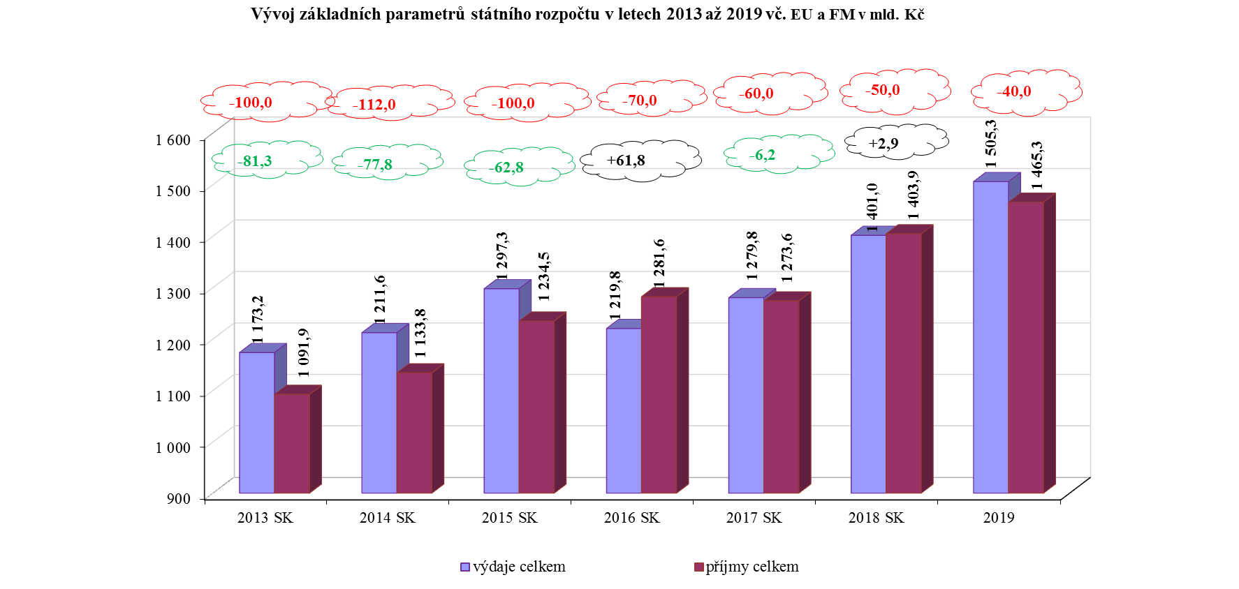
Výsledky vs. rozpočet
 | Rozpočet 2018 | Skutečnost 2018
Příjmy celkem | 1314,5 | 1403,9
Výdaje celkem | 1 364,5 | 1401,0
Saldo | - 50,0 | +2,9

Slide 3
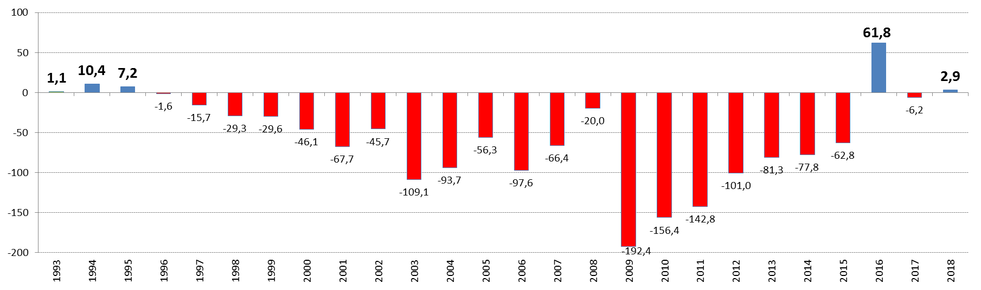
Historický vývoj hospodaření státního rozpočtu v mld. Kč

Slide 4
Saldo hospodaření SR a vliv peněžních toků EU v mld. Kč

Slide 5
Co ovlivnilo nižší schodek proti schválenému rozpočtu

Slide 6
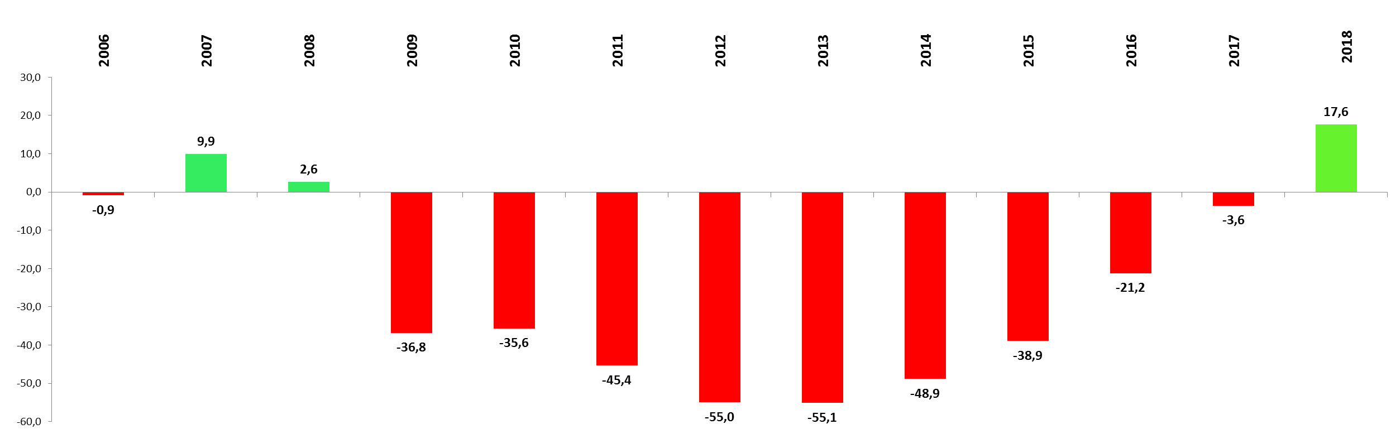
Vývoj salda důchodového systému v mld. Kč
Pozn.: saldo důchodového systému = příjmy z pojistného na důchodové pojištění – (výdaje na důchody + výdaje na správu)

Slide 7
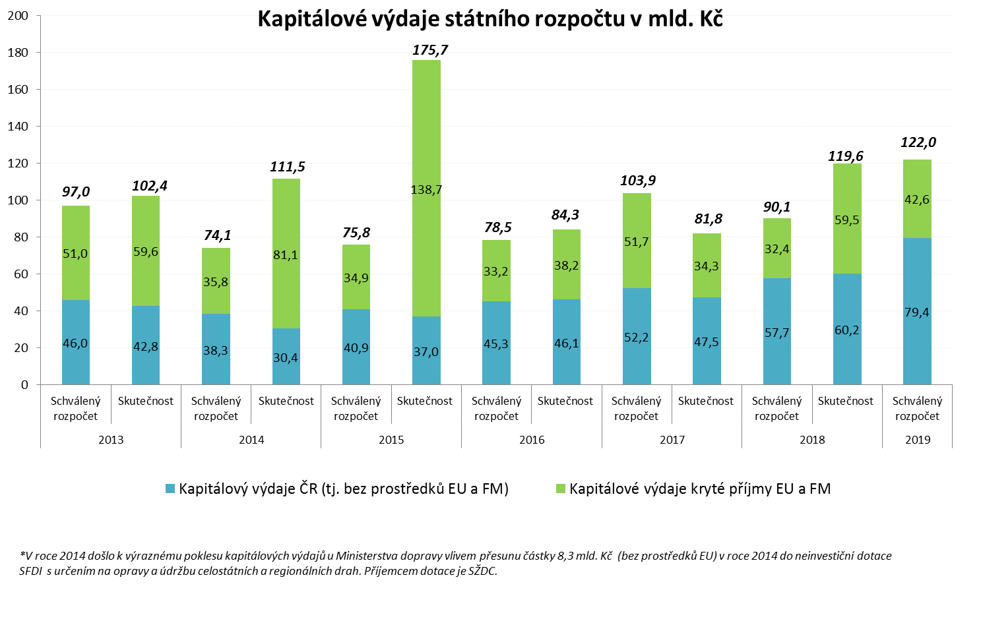

Slide 8

Inkaso veřejných rozpočtů 2018 vs. 2017 (v mld. Kč)
 | Skutečnost 2017 | Skutečnost 2018 | Rozdíl mld. Kč | Rozdíl %
Pojistné na SZ a VZP | 663,2 | 728,4 | +65,2 | +9,8 %
DPH | 381,7 | 413,3 | +31,6 | +8,3 %
DPFO | 192,8 | 219,9 | +27,1 | +14,0 %
Spotřební daně | 162,8 | 167,5 | +4,6 | +2,8 %
DPPO | 170,6 | 174,0 | +3,4 | +2,0 %
Ostatní daně | 44,8 | 45,1 | +0,3 | +0,1 %
Celkem 1 616 1 748,2 132,2 8,2 %

Slide 9
Kontinuální snižování daní – dopady v mld. Kč
Opatření |  | 2014 | 2015 | 2016 | 2017 | 2018 | 2019
DPH | Rozšíření druhé snížené sazby (10 %) |  | - 3,3 | - 3,9 | - 3,9 | -3,9 | -6,3
 | Snížení sazby na stravovací služby a na noviny a časopisy |  |  |  | -1,2 | -1,3 | -1,3
DPFO | Zavedení školkovného |  | - 1,1 | - 1,2 | - 1,2 | -1,3 | -1,3
 | Zvýšení slevy na druhé a další dítě |  | - 2,2 | - 3,4 | - 4,9 | -8,4 | -8,9
 | Osvobození výsluh ozbrojeným složkám |  |  |  | - 1,0 | -1,0 | -1,0
 | Vrácení slevy na dani pracujícím důchodcům | - 3,9 | - 5,2 | - 3,5 | - 3,5 | -3,5 | -3,5
 | Navrácení slev paušalistům a snížení limitů pro paušály |  |  |  |  | -1,8 | -1,3
 | Zvýšení odpočtů u životního a penzijního pojištění |  |  |  |  | -1,4 | -1,4
 | Změna zdanění pilotů |  |  |  |  | -0,2 | -0,2
 | Zvýšení odpočtů pro dárce krve a další |  |  |  |  | -0,1 | -0,1
DPPO | Možnost odpisování majetku obcí neziskovými subjekty |  |  |  |  | -0,2 | -0,2
Spotřební daně | Rozšíření institutu zelené nafty |  |  |  | -1,1 | -1,0 | -1,3
Ostatní | Vrácení daně darovací z emisních povolenek za roky 2011 a 2012 |  | - 4,5 | - 0,4
Negativní fiskální dopad uvedených opatření: Celkem: |  | - 3,9 | - 16,3 | - 12,4 | - 16,8 | -24,1 | -26,8
 |  | - 100,3

Slide 10
Inkaso obcí a krajů 2016 - 2018 (mld. Kč, sdílené daně)
 | 2016 |  | 2017 |  | 2018
 | Obce | Kraje | Obce | Kraje | Obce | Kraje
DPH* | 72,8 | 31,2 | 81,7 | 34,0 | 97,5 | 36,9
DPFO | 44,3 | 15,1 | 47,3 | 16,9 | 54,0 | 19,3
DPPO | 38,8 | 14,7 | 40,2 | 15,2 | 41,0 | 15,5
Celkem | 155,9 | 61,0 | 169,2 | 66,1 | 192,5 | 71,7
Zdroj: Pokladní plnění státního rozpočtu, předběžný odhad
V roce 2018 získaly obce a kraje o 28,9 mld. Kč více než v roce 2017.
(obce +23,3mld. Kč, kraje +5,6 mld. Kč)
V roce 2017 získaly obce a kraje o 18,4 mld. Kč více než v roce 2016.
*V letech 2017 a 2018 došlo ke změně RUD ve prospěch obcí.

Slide 11
Vývoj státního dluhu České republiky jako podíl na HDP

Slide 12
Průměrný výnos a doba do splatnosti státního dluhu
Zdroj: MF
Notes:
12

Slide 13
Hospodaření sektoru vládních institucí v mezinárodním srovnání 2018
Zdroj: Eurostat: Notifikace říjen 2018.
Notes:
13

Slide 14
Děkujeme za pozornost.

